Slide 1
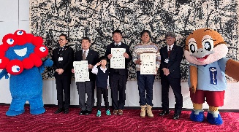
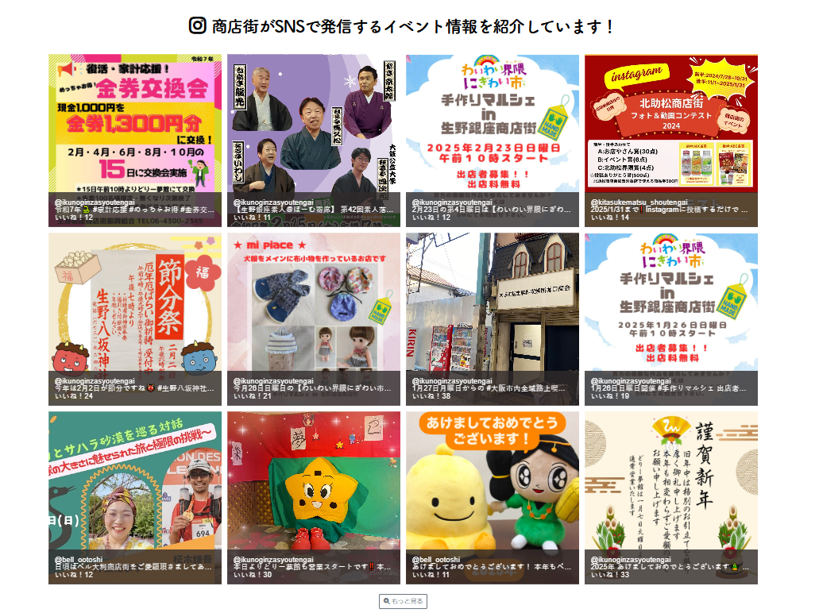
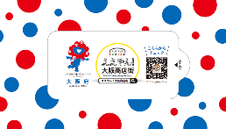
令和７年度大阪府商店街店舗魅力向上支援事業（インバウンド等誘客による観光・消費促進）
令和7年４月
大阪府商業振興課
１．商店街店舗魅力向上支援事業 概要（R７予算額：43,287千円）
万博開幕やインバウンドの復活による国内外の旅行客を大阪の商店街に取り込み、商店街での観光・消費を促進する。
本事業では、商店街に「観光」の視点を取り入れ、誘客のポテンシャルある商店街の「観光コンテンツ化（周遊企画等の実施）」を行うとともに、デジタルスタンプリーやSNS等の情報発信により、商店街の魅力向上の取組みを行う。
２．取組み内容
 | 商店街の観光コンテンツ化 | 情報発信 | 万博の機運醸成
内容 | 誘客のポテンシャルある商店街の観光コンテンツ化 | ポータルサイトによる情報発信、デジタルスタンプラリー | 商店街現地でのプロモーション
対象 | これまでに観光コンテンツ化に取り組んだ商店街 （R５年度：３商店街、R６年度：３商店街） | 府内商店街（R６年度：175商店街） | 府内商店街（R６年度：175商店街）
事業内容 | ①観光コンテンツ化に取り組んだ商店街による 体験ツアーの実施 ②観光コンテンツ化に取り組んだ商店街を巡る 周遊企画を実施 ③万博来場者等に対するプロモーション | ①ポータルサイトにおける商店街・周辺エリア の観光情報の発信 ②デジタルスタンプラリーの実施 ③SNSによる情報発信 | ①商店街での現地プロモーション （のぼり掲出、万博グッズ配布） ②大阪ウィークで開催されるイベント と連動した情報発信
大阪府商店街魅力発見サイト
「ええやん！大阪商店街」
（のぼり）
（ウェットティッシュ）
３．スケジュール
 | 令和７年４月～ | ７月頃～ | 令和８年１月頃～
商店街の
観光コンテンツ化
ツアー造成の支援、周遊企画の実施、インフルエンサー等を活用したプロモーションの実施
効果検証
市町村・観光支援機関との連携・観光コンテンツのノウハウ提供、近隣商店街へのマッチング
情報発信
ポータルサイトにおける観光情報の発信、SNSを活用した情報発信、デジタルスタンプラリー
万博の機運醸成
商店街現地プロモーション（のぼり掲出、万博グッズの配布）
大阪ウィークとで開催されるイベントと連動した情報発信

